Slide 1

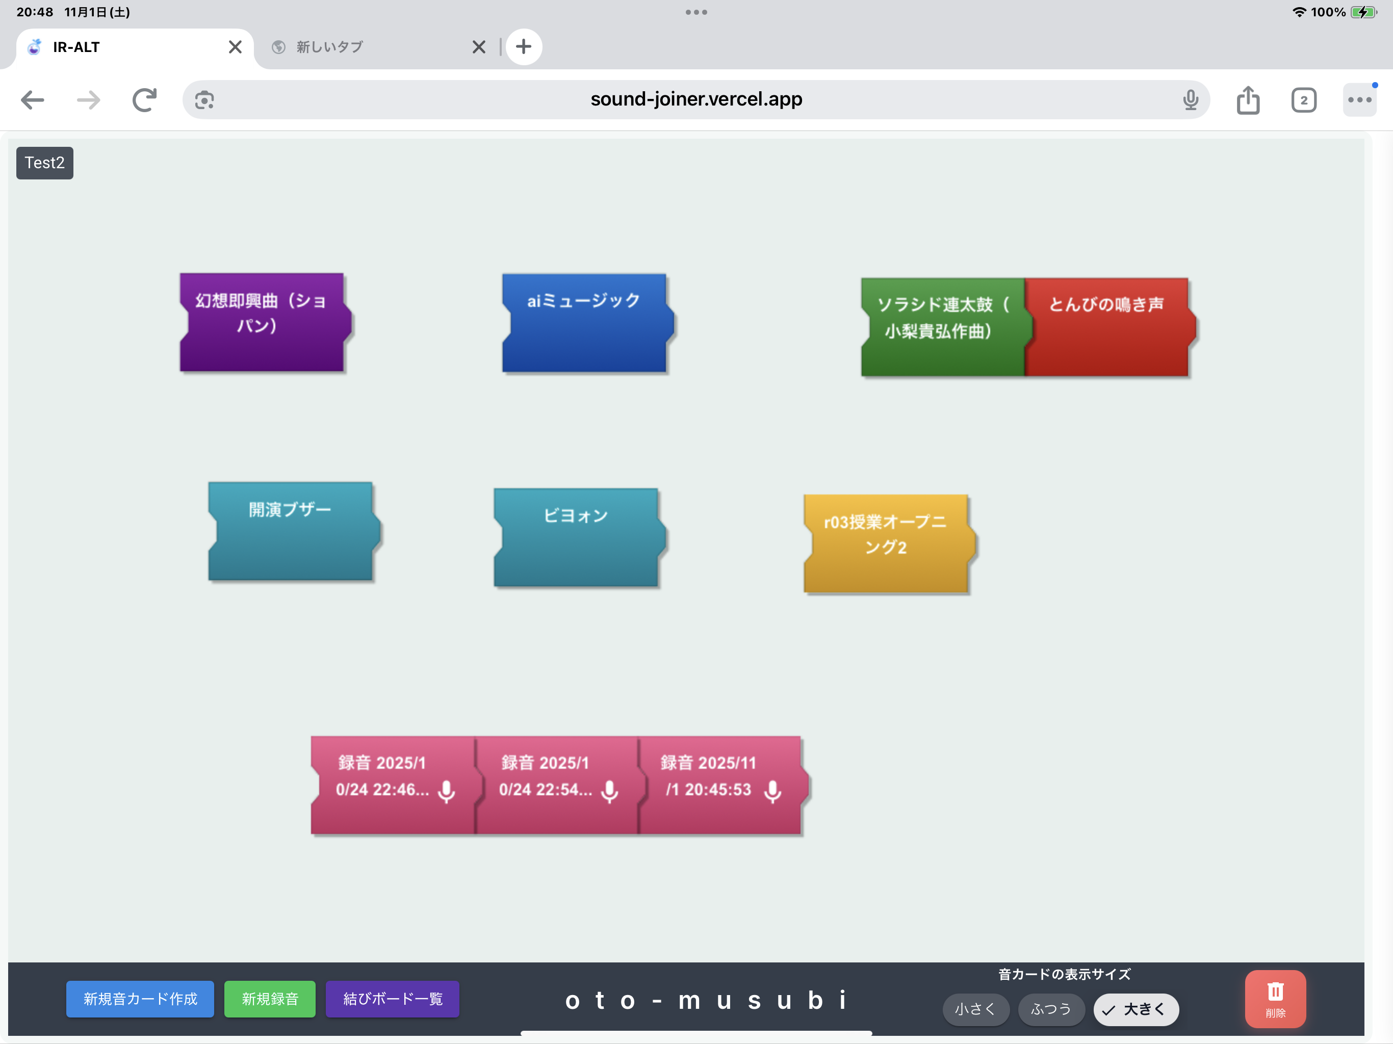

Oto-Musubi

Slide 2
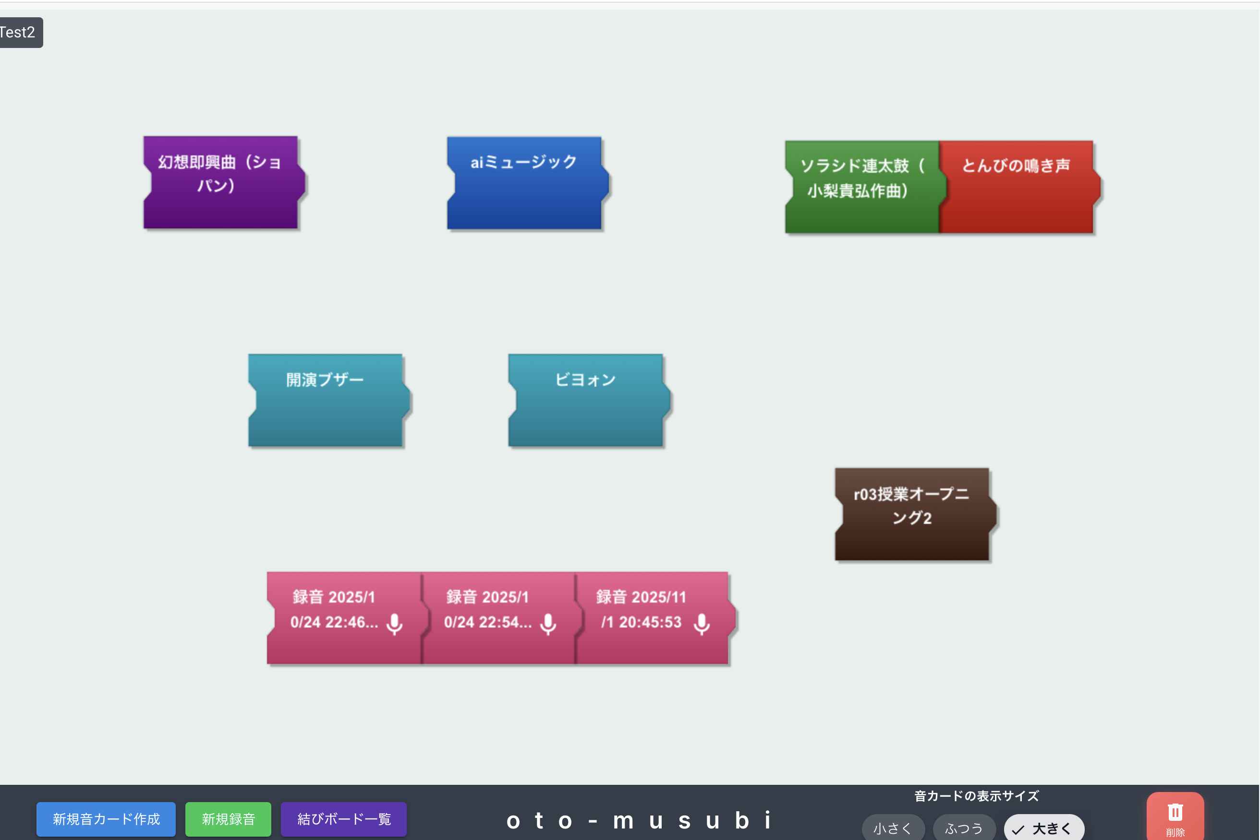
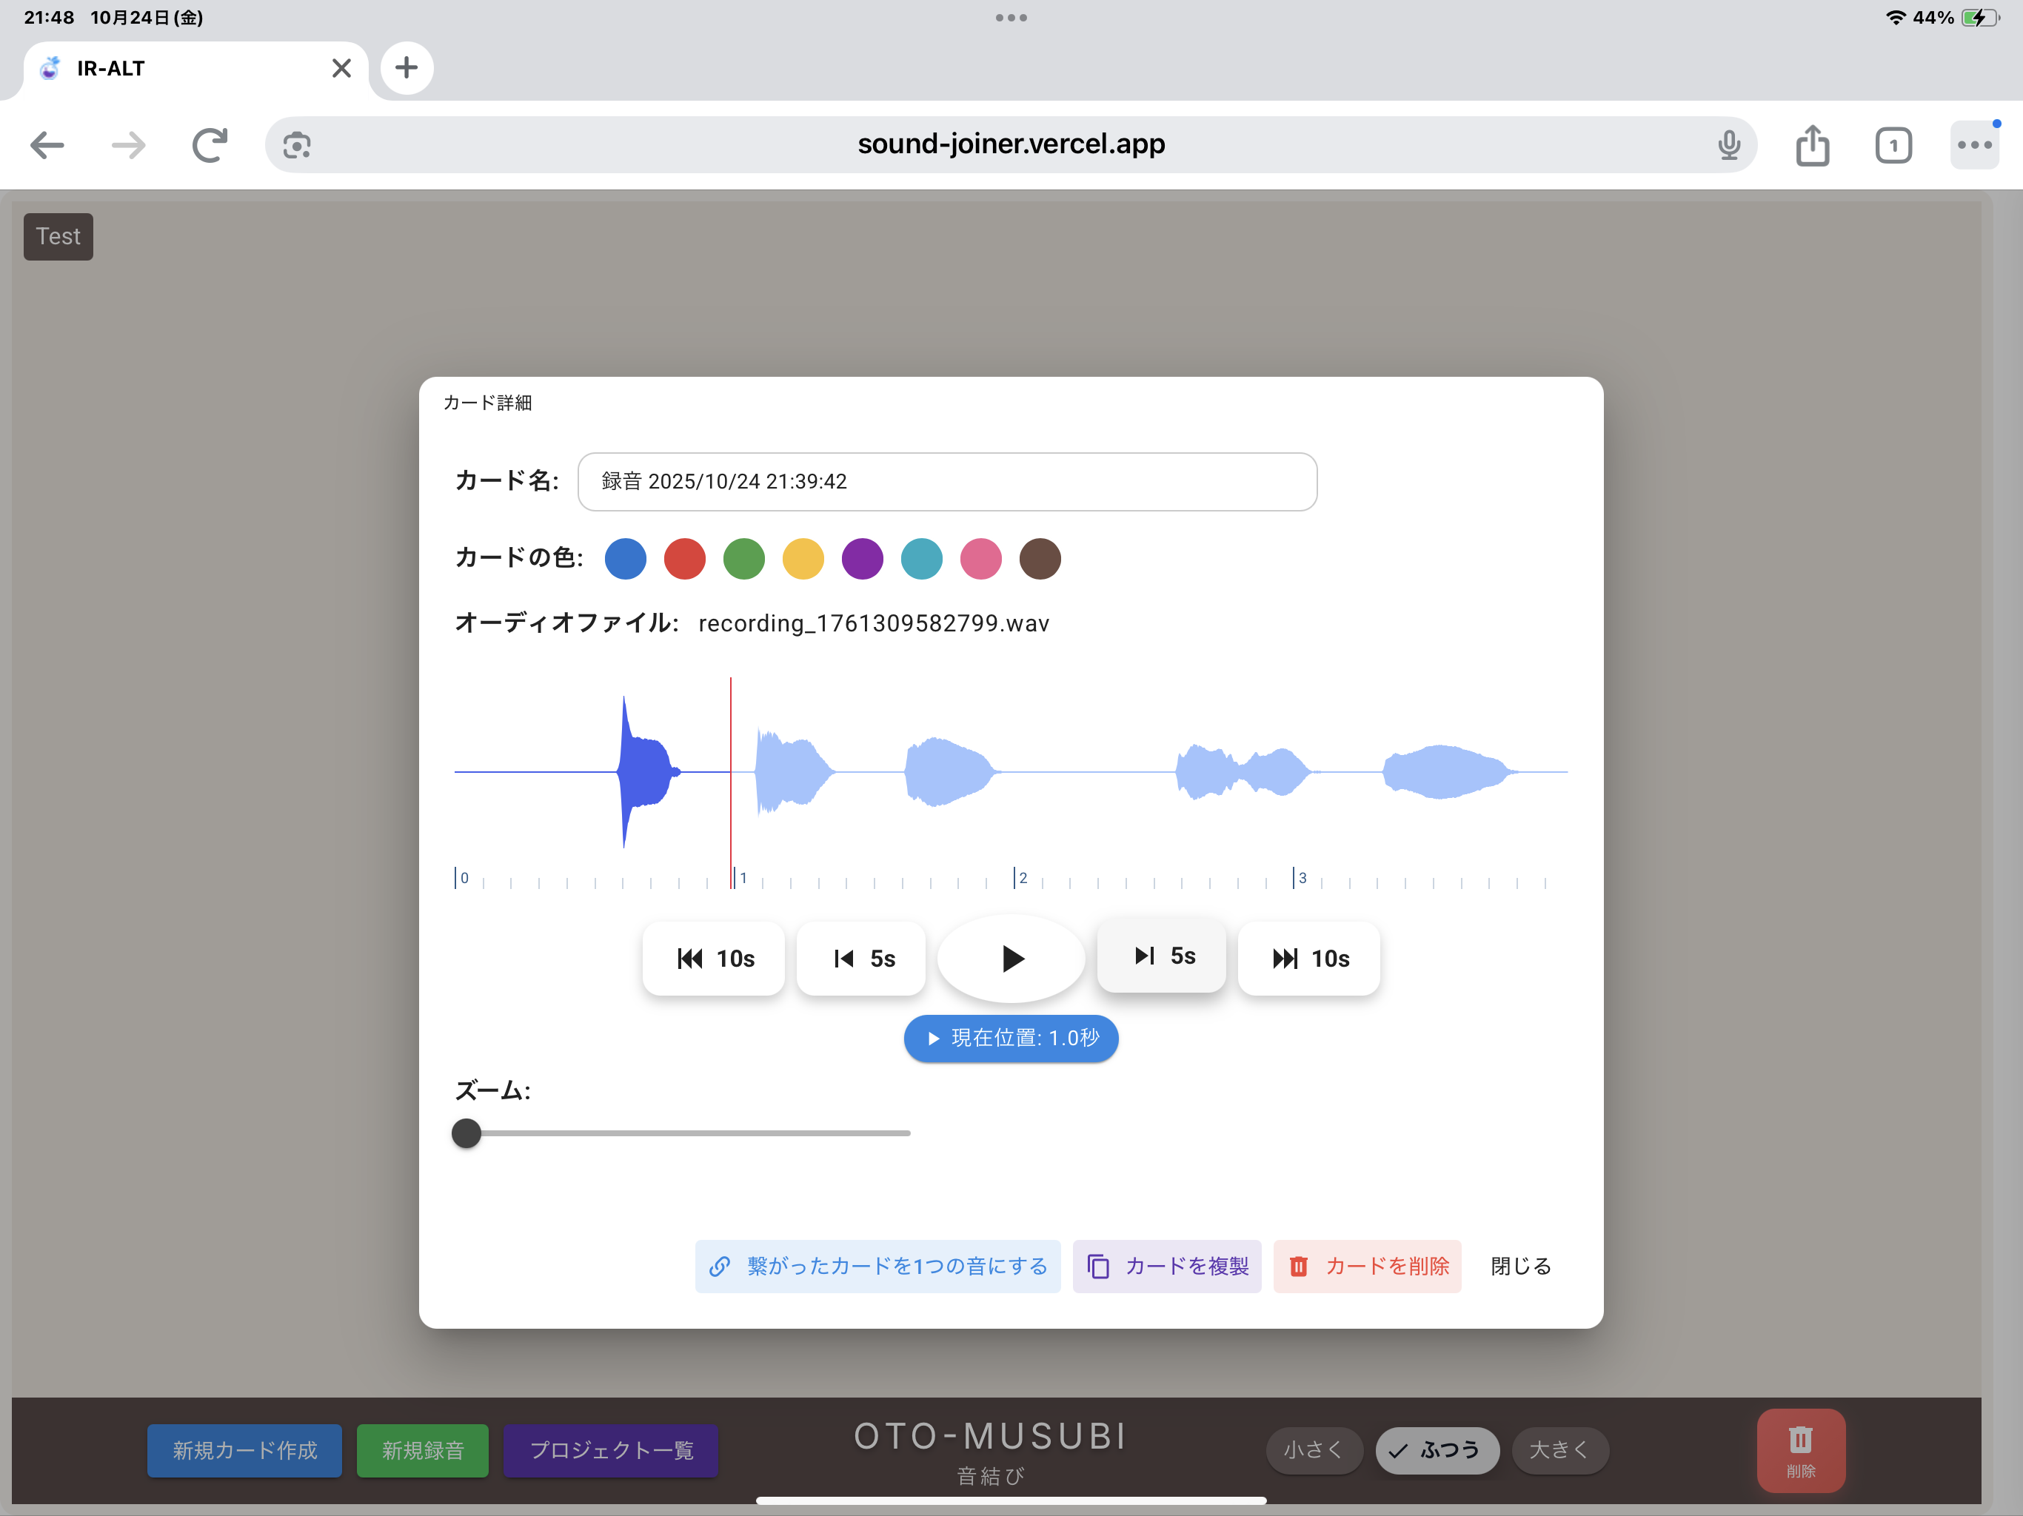
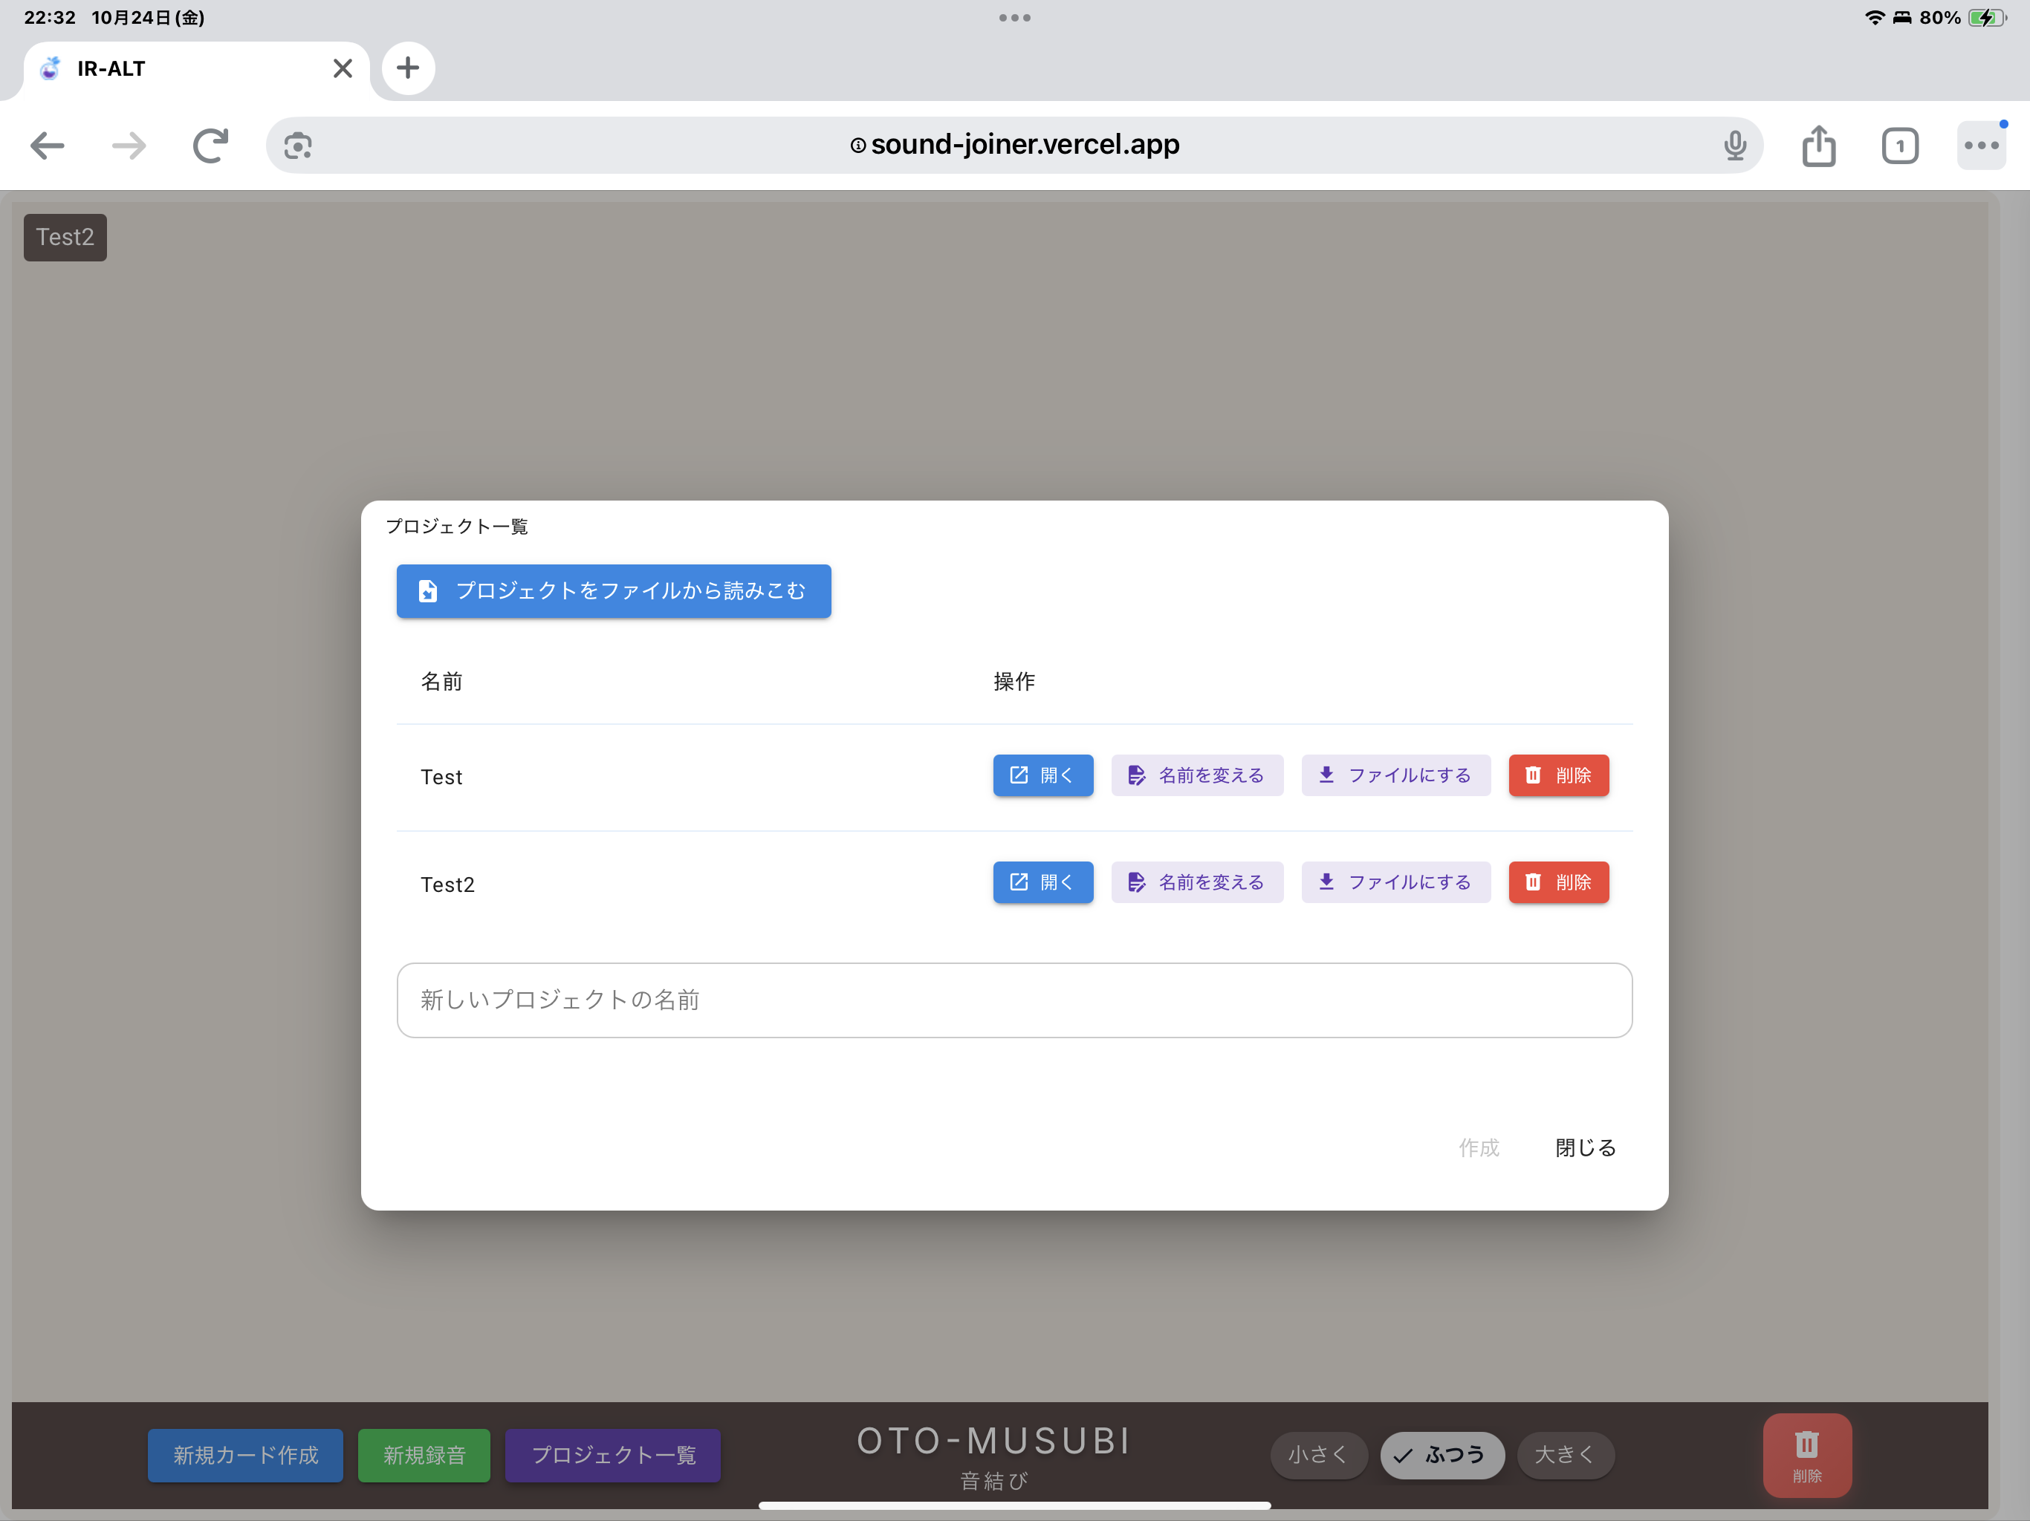
Oto-Musubi（音結び）の主な機能
①音声ファイル再生機能
→音声ファイルを「音カード」に読み込み
１タップで再生が可能（対応ファイル：mp3,m4a,wav）
②音カード編集機能
→音カードのコピー、削除、名前変更
→音カードの一部を選択して再生、削除が可能
→収録された音声のピッチ、速度を変更可能（今後）
③音カード連結再生機能
→作成した音カードをつなげ、連続して再生が可能
④音カード録音機能
→端末のマイクで録音した音声から音カードを作成
⑤音カードの音声ファイル出力機能
→音カードを単体あるいはつながった音声として出力が可能（mp3）
⑥結びボードの書き出し、読み込み機能
→音カードを配置したボード全体を保存し、共有が可能
Notes:
レジュメ P３

Slide 3
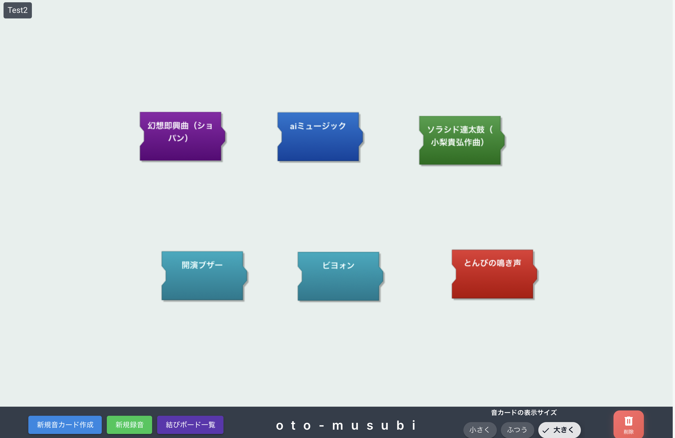
Oto-Musubi 機能① 音声ファイル再生機能
・タブレット内の音声ファイルを読み込み、
「音カード」を作成。１タップですぐに
再生される
・「音カード」は、結びボード内で自由に
配置が可能。
Notes:
レジュメ P３

Slide 4
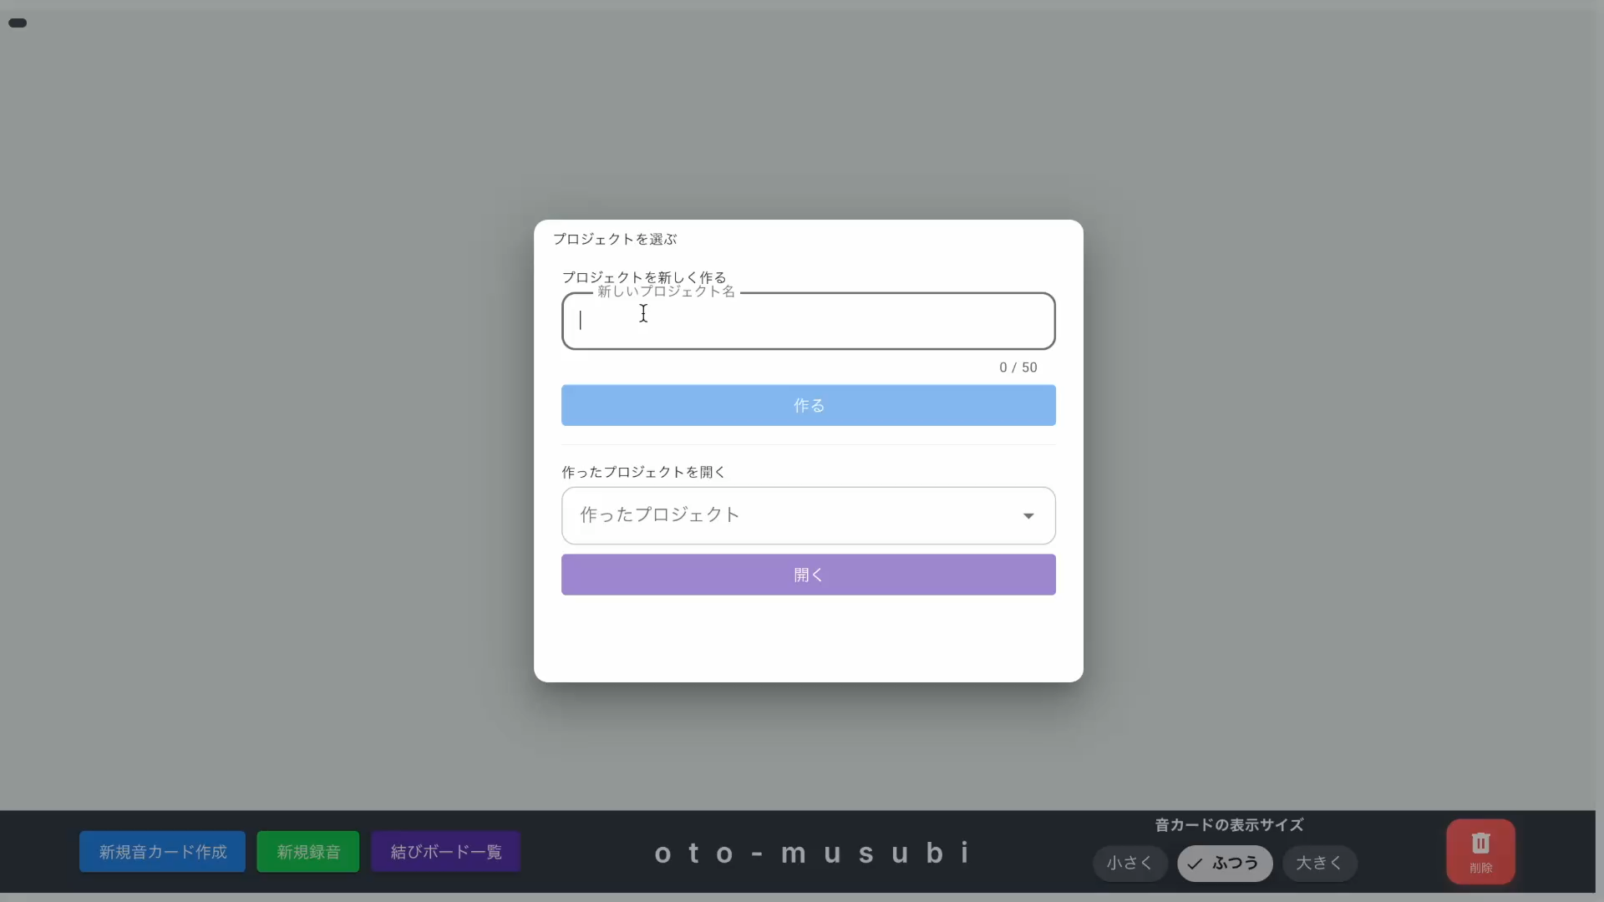
Oto-Musubi 機能① 音声ファイル再生機能
はじめに、音カードを配置する「結びボード」を作成します
タブレットの中にある音声ファイルを選択し、音カードを作成します。
Notes:
レジュメ P３

Slide 5

Oto-Musubi 機能① 音声ファイル再生機能
・タブレット内の音声ファイルを読み込み、
「音カード」を作成。１タップですぐに
再生される
・「音カード」は、結びボード内で自由に
配置が可能。
授業等での活用場面
①授業で必要な音源を結びボード上に
並べておき、教師（児童生徒）が必要
に応じて即再生する。
②学級会や運動会などの行事で、音楽や
効果音を「ポン出し」をする。
Notes:
レジュメ P３

Slide 6
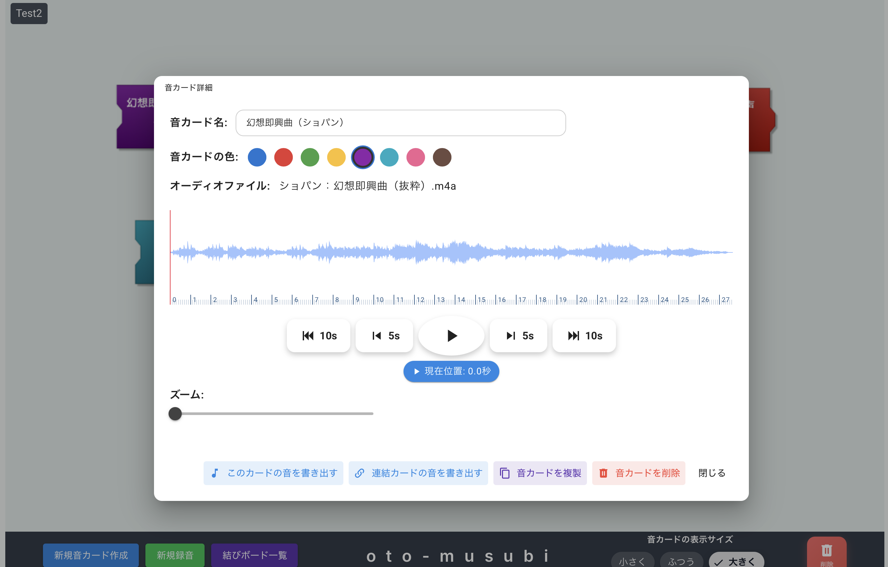
Oto-Musubi 機能② 音カード編集機能
・音カードの複製、削除、名前変更、
カードの色変更が可能
・音声波形を見ながら音カードの一部を
選択して再生、部分削除が可能
・収録された音声のピッチ、速度を変更
可能（※今後実装予定）
Notes:
レジュメ P３

Slide 7
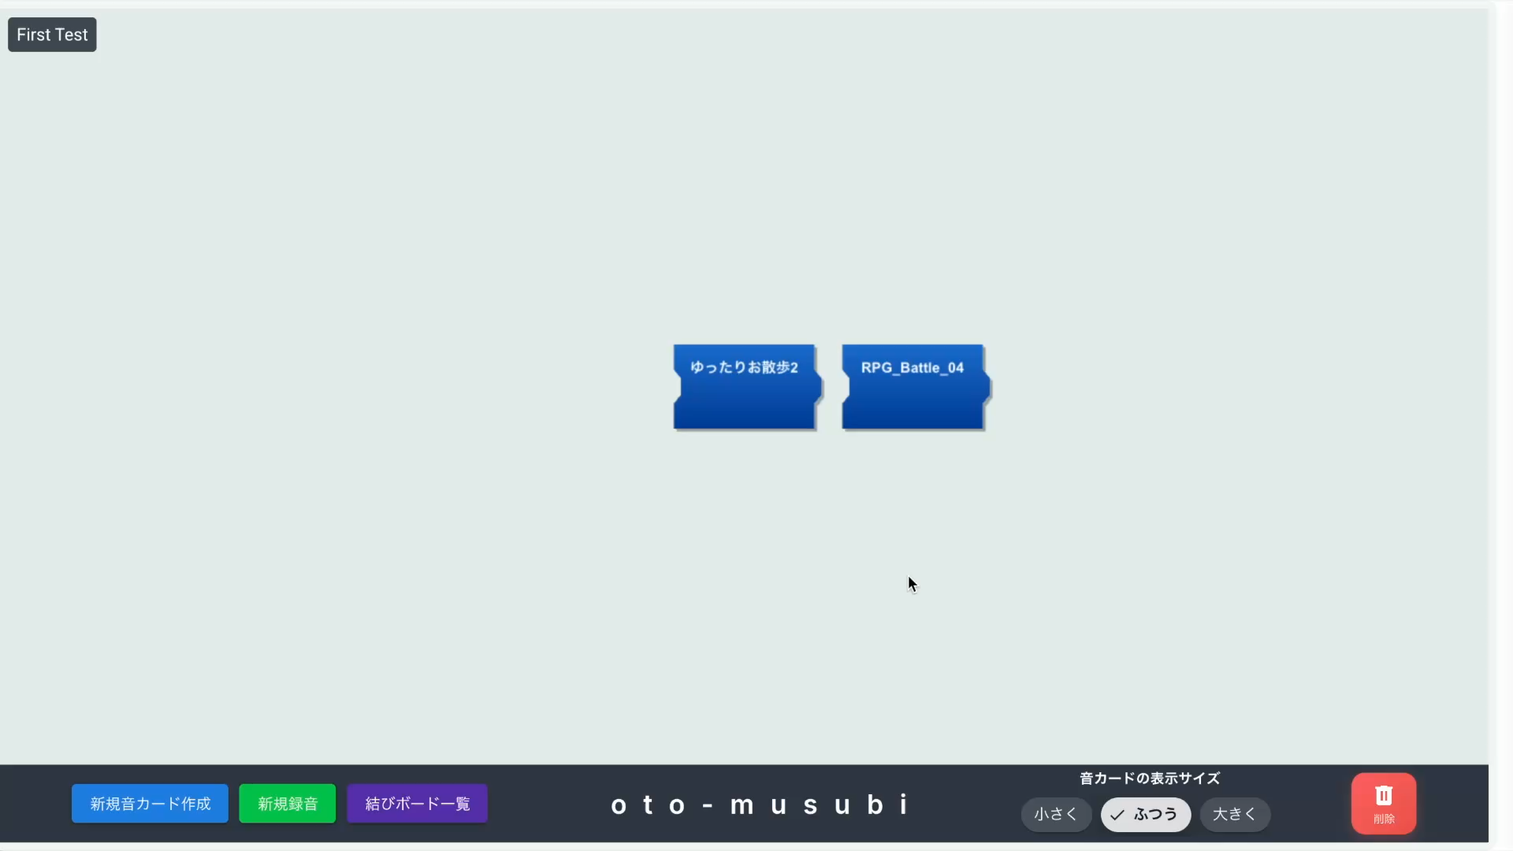
Oto-Musubi 機能② 音カード編集機能
音カードの名前を変更できます
音カードの色を変更できます
必要ない部分を削除することができます
任意の場所に
早送り巻き戻しができます
Notes:
レジュメ P３

Slide 8
Oto-Musubi 機能② 音カード編集機能
・音カードの複製、削除、名前変更、
カードの色変更が可能
・音声波形を見ながら音カードの一部を
選択して再生、部分削除が可能
・収録された音声のピッチ、速度を変更
可能（※今後実装予定）
授業等での活用場面
①音カードを複製してつなぎ合わせ、
繰り返しの音楽をつくる
②録音した音声の必要ない部分を削除し、
再生したり作品を仕上げたりする
③子供の実態に合わせて調や速度を変更
して再生や音声ファイルの出力をする
Notes:
レジュメ P３

Slide 9
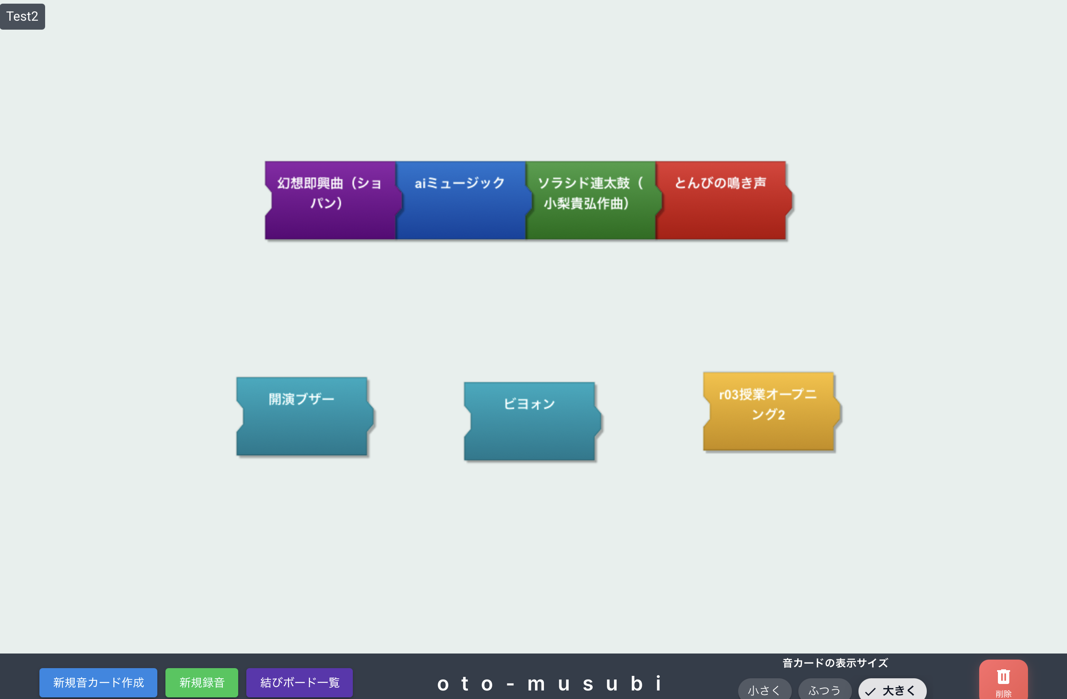
Oto-Musubi 機能③ 音カード連結再生機能
・作成した音カードをつなげ、連続しての
再生が可能（連結最大枚数：５０枚）
・連結した一番左からの再生だけでなく、
途中の音カードからの再生も可能
Notes:
レジュメ P３

Slide 10
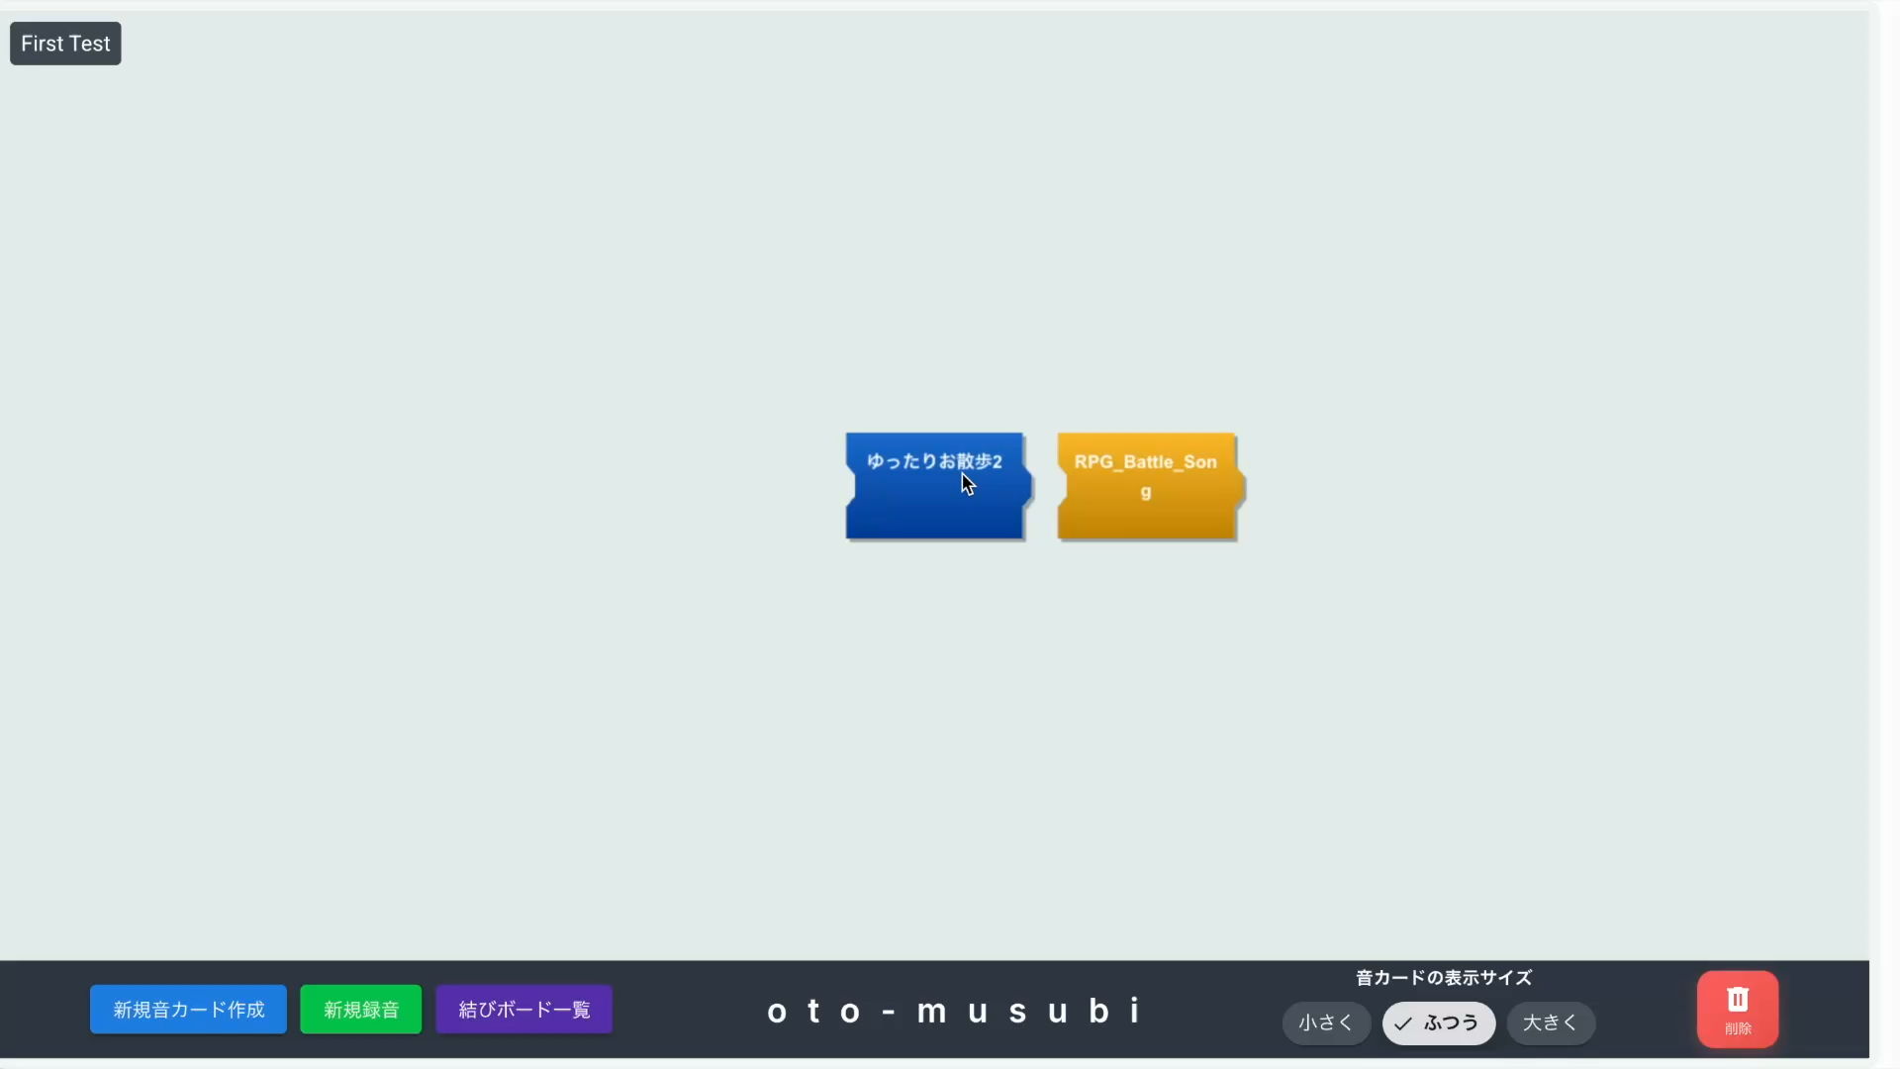
Oto-Musubi 機能③ 音カード連結再生機能
Notes:
レジュメ P３

Slide 11
Oto-Musubi 機能③ 音カード連結再生機能
・作成した音カードをつなげ、連続しての
再生が可能（連結最大枚数：5０枚）
・連結した一番左からの再生だけでなく、
途中の音カードからの再生も可能
授業等での活用場面
①運動会の競技等で複数の音楽をつな
げて再生する
②鑑賞の際、作者の思いや意図を考えて
主題等を並べ替え、つなげて再生する
Notes:
レジュメ P３

Slide 12
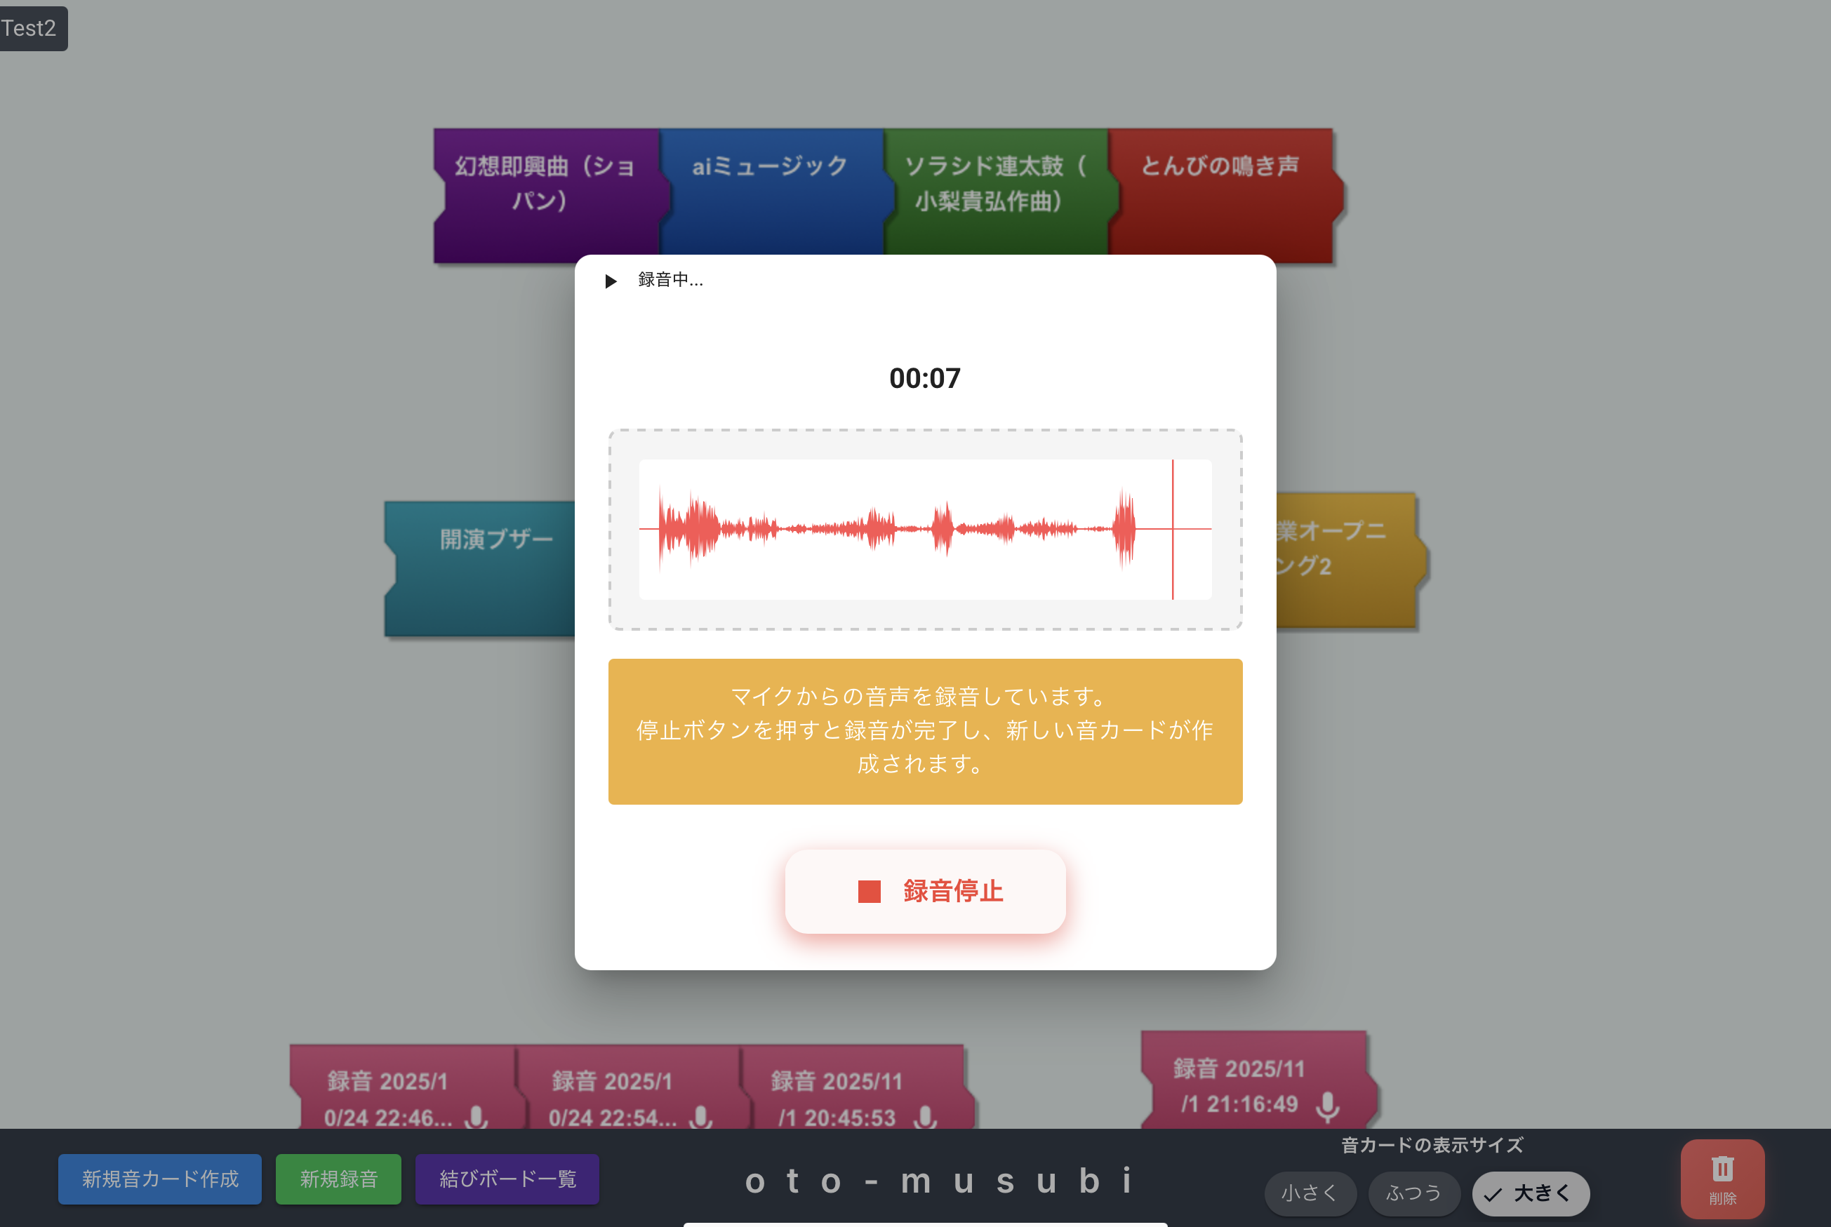
Oto-Musubi 機能④ 音カード録音機能
・端末のマイクで録音した音声を使い、
「音カード」を作成可能
Notes:
レジュメ P３

Slide 13
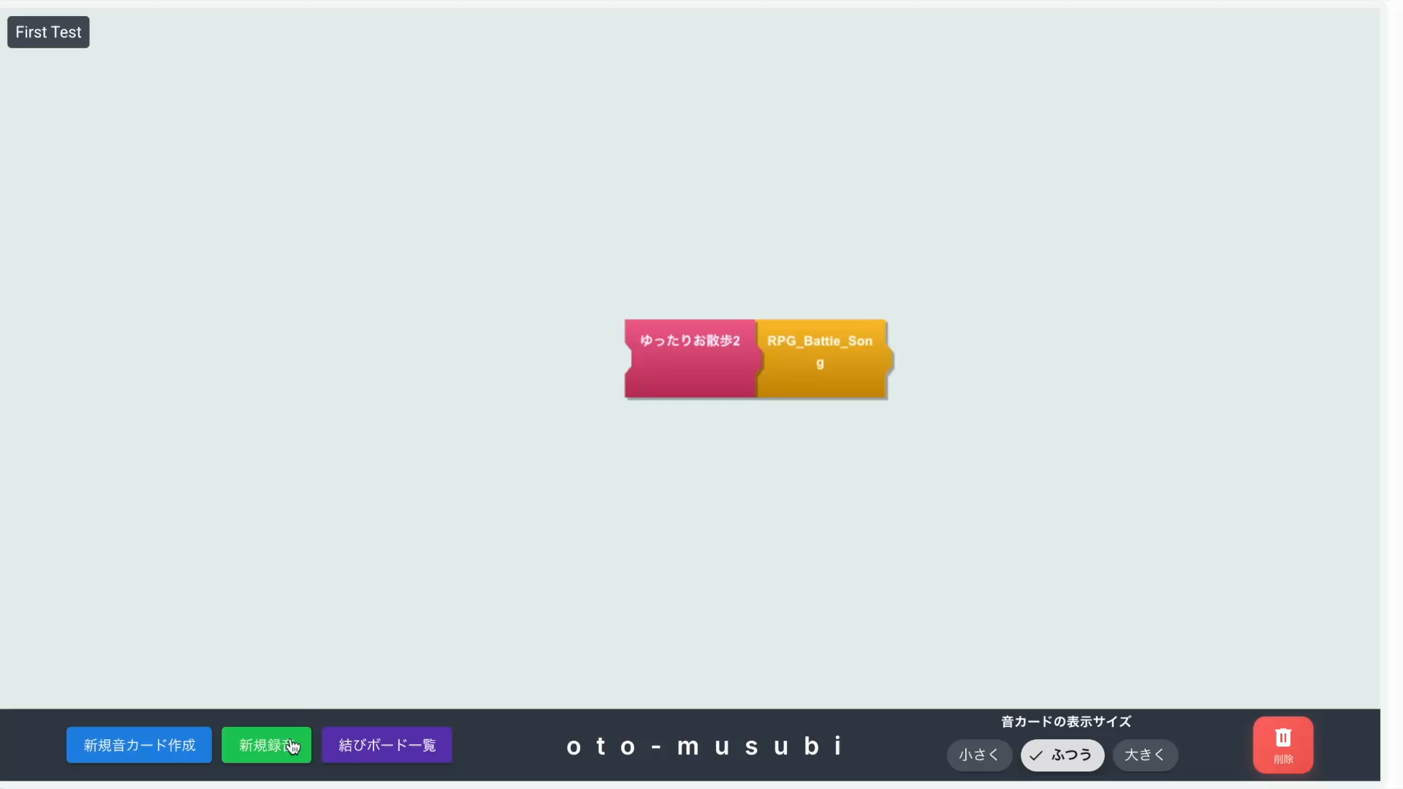
Oto-Musubi 機能④ 音カード録音機能
「新規録音」を
タップする
不要な音ファイルはゴミ箱にドラッグ＆ドロップする
Notes:
レジュメ P３

Slide 14
Oto-Musubi 機能④ 音カード録音機能
・端末のマイクで録音した音声を使い、
「音カード」を作成可能
授業等での活用場面
①自分の演奏をマイクで記録し、結び
ボード上でポートフォリオをつくる
②演奏を録音したを音カードをつなぎ
合わせ、一つの創作作品をつくる
Notes:
レジュメ P３

Slide 15
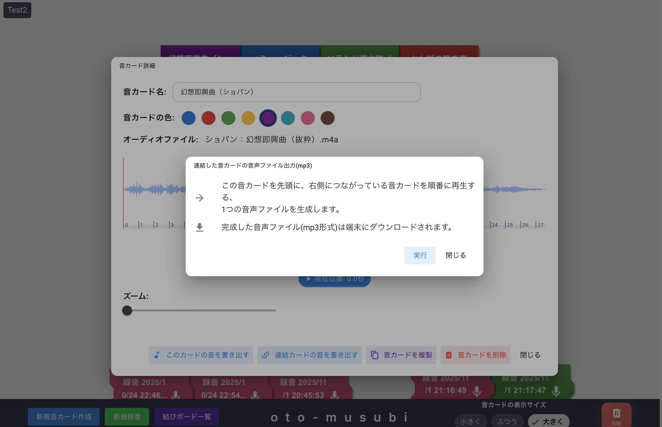
Oto-Musubi 機能⑤ 音カードの音声ファイル出力機能
・音カードを単体あるいはつながった音声
としてファイル出力が可能
（mp3形式）
Notes:
レジュメ P３

Slide 16
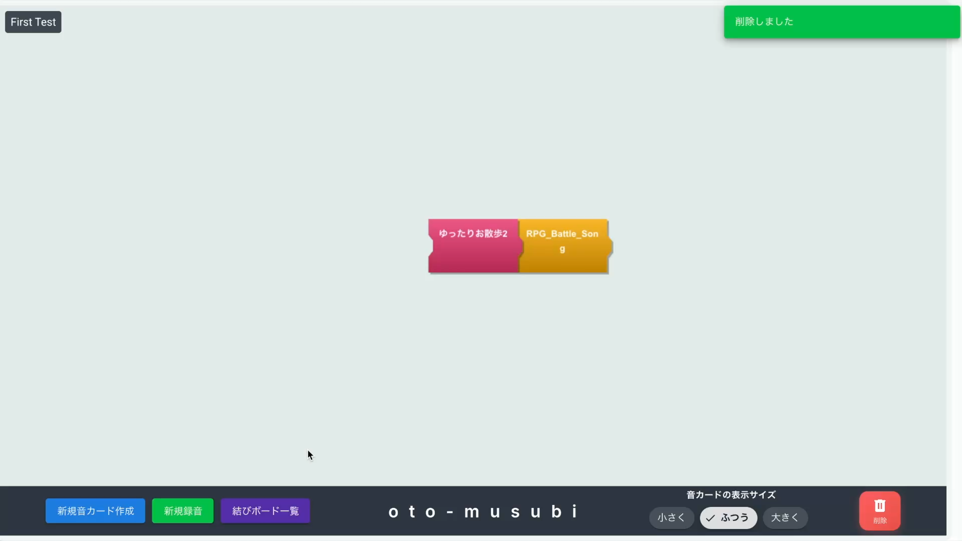
Oto-Musubi 機能⑤ 音カードの音声ファイル出力機能
連結した音声ファイルがダウンロードされる
「連結カードの音を
書き出す」をタップ
音カードは複製できる
Notes:
レジュメ P３

Slide 17
Oto-Musubi 機能⑤ 音カードの音声ファイル出力機能
・音カードを単体あるいはつながった音声
としてファイル出力が可能
（mp3形式）
授業等での活用場面
①音カードをつなぎ合わせてつくった
音楽を音声ファイルとして出力し、
友達に発表したり、聴き合ったりする
②出力した音声ファイルをClassroom等
で回収し、評価の参考にする
Notes:
レジュメ P３

Slide 18
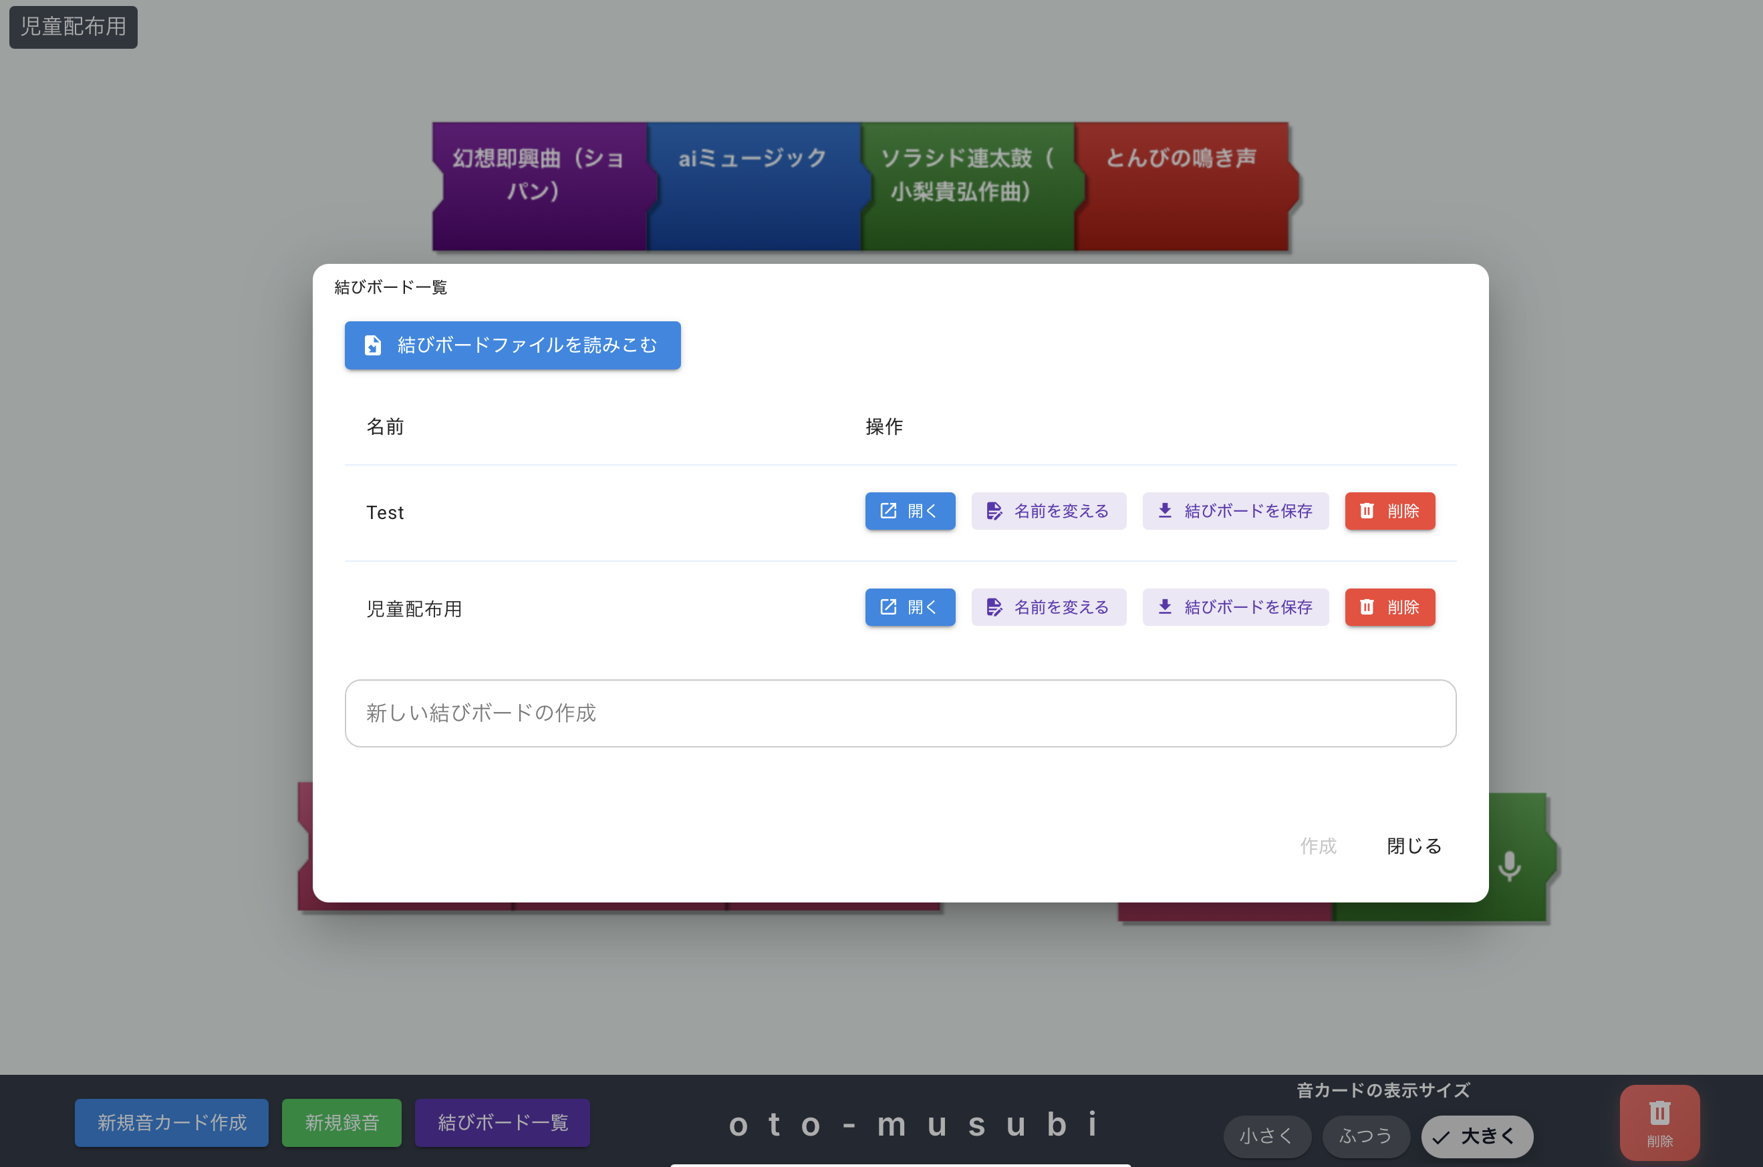
Oto-Musubi機能⑥ 結びボードの書き出し、読み込み機能
・音カードを配置した画面（結びボード）
全体を保存し、他端末への書き出しや
他端末からの読み込みが可能
（ファイル拡張子：omb）
Notes:
レジュメ P３

Slide 19
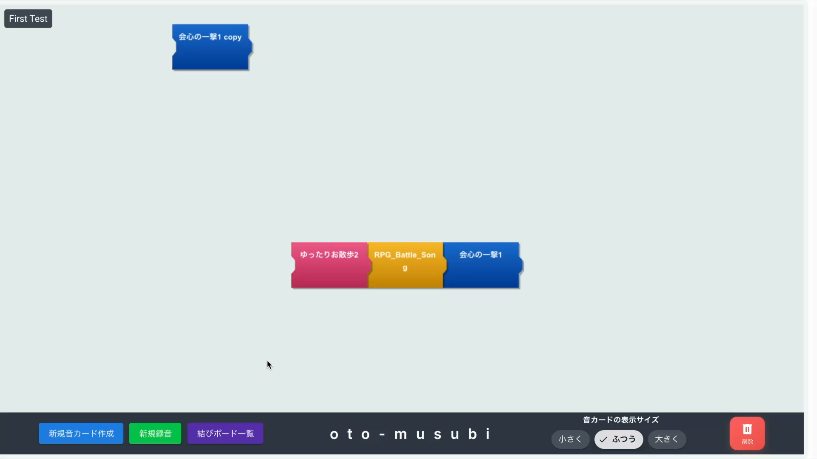
Oto-Musubi機能⑥ 結びボードの書き出し、読み込み機能
保存した読み込むときは「結びボードファイルを読み込む」をタップ
結びボードファイルがダウンロードされる
「結びボードを保存」をタップ
読み込んだ結びボードが一覧に表示される
「結びボード一覧」をタップ
Notes:
レジュメ P３

Slide 20
Oto-Musubi機能⑥ 結びボードの書き出し、読み込み機能
・音カードを配置した画面（結びボード）
全体を保存し、他端末への書き出しや
他端末からの読み込みが可能
（ファイル拡張子：omb）
授業等での活用場面
①教師がつくった音素材を、Classroom
等で子供にまとめて配布する
②録音、結合した音カードが入った結び
ボードファイルをグループで共有し、
共同で学習をする。
Notes:
レジュメ P３

Slide 21
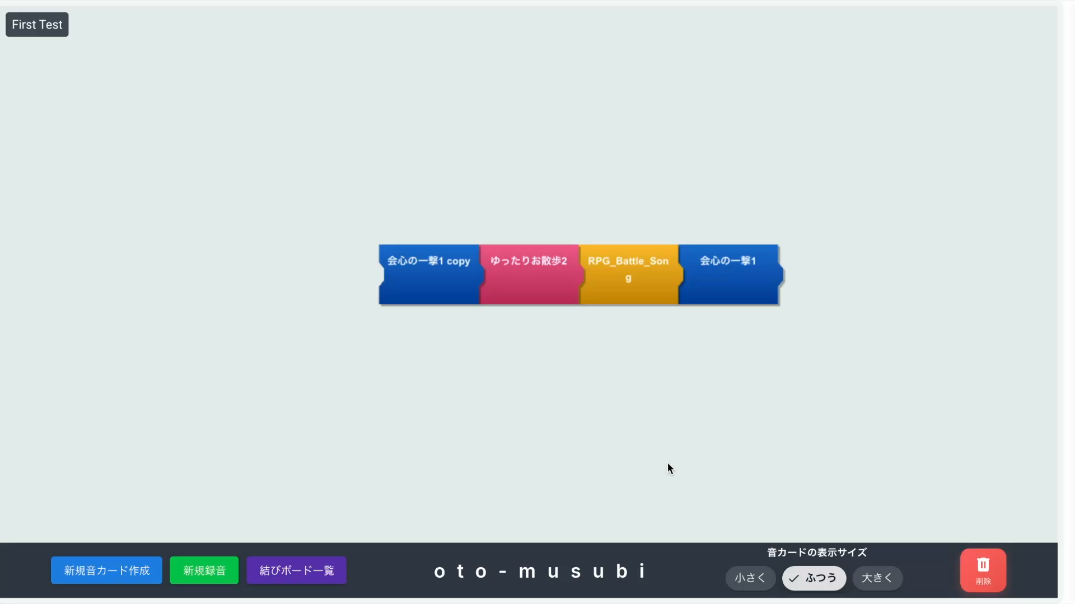
結びボードの表示サイズの変更方法
Notes:
レジュメ P３

Slide 22
Oto-Musubi（音むすび）
https://www.oto-musubi.com
Oto-Musubi 使用にあたっての留意事項
・「結びボード」のピンチイン＆アウトはできません。
・読み込める音声ファイルはmp3、m4a、wav形式のみです。
・音カードの接続最大枚数は５０枚です。長い曲などを入れると、
フリーズしてしまうことがあります。
・音声ファイルを扱う場合は、著作権を十分理解した上で、授業で
使用する必要最小限の範囲で編集等を行うようにしましょう。

Slide 23
Oto-Musubi（音むすび）
https://www.oto-musubi.com
２０２５年１１月７日より公開！！

